Slide 1
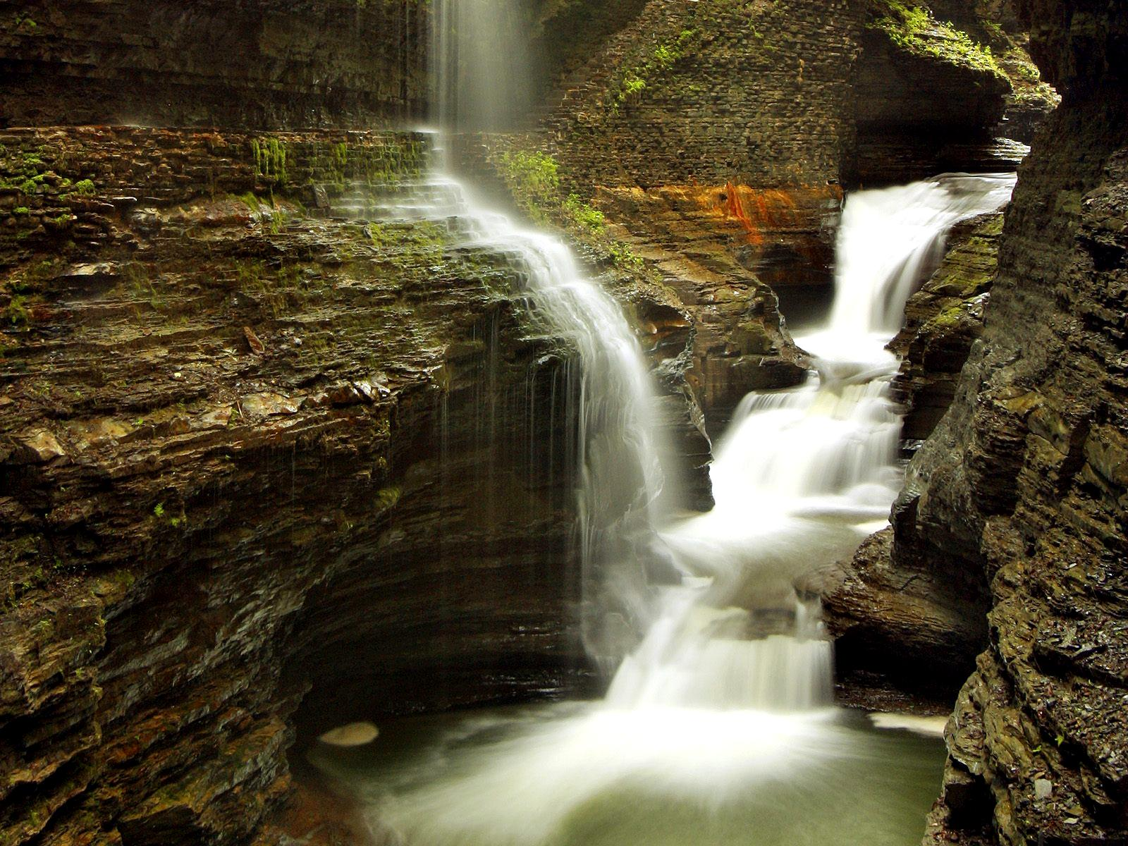
MI FILOSOFIA FAVORITA

Slide 2
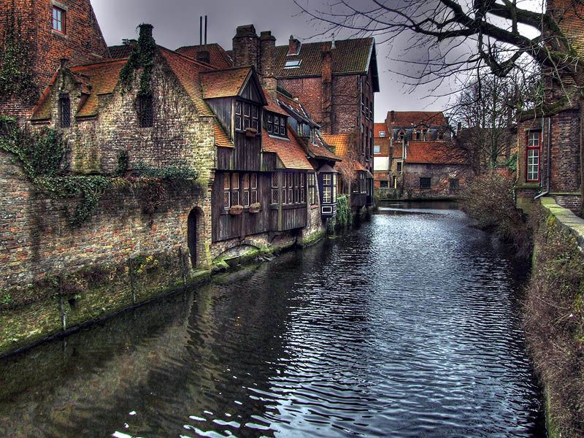
Un individuo con un reloj, sabe que horas son;
Un individuo con dos relojes.
Nunca esta seguro de la hora correcta.

Slide 3

No veas donde caiste,
Mejor precisa, con que te resbalaste.

Slide 4
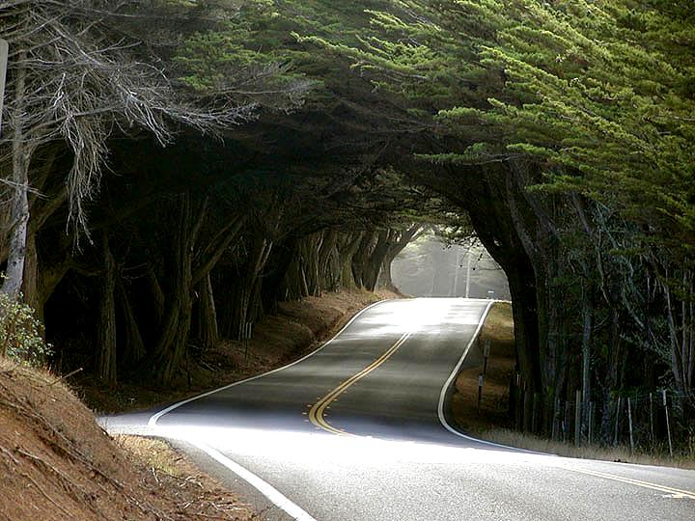
Aprecia tu vida a través de tu vidrio frontal,
No por tu espejo retrovisor.

Slide 5

Las personas dudarán de lo que dices,
…mas te creerán, por lo que haces.

Slide 6
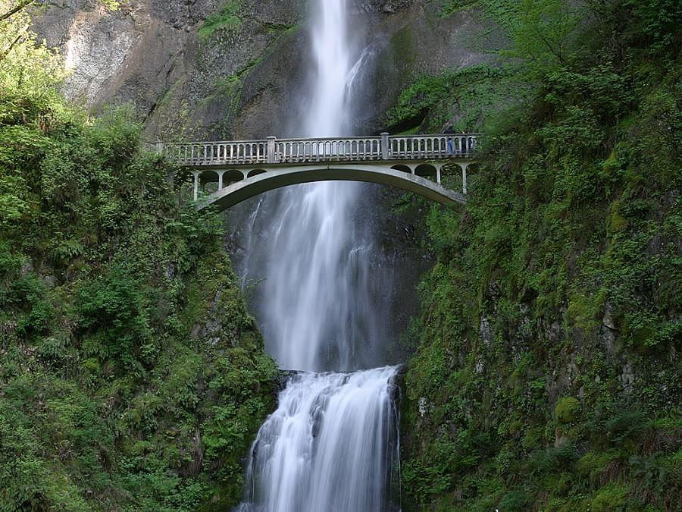
Se agradable con las personas mientras subes,
Porque los necesitarás cuando vayas de picada.

Slide 7

Nunca des explicaciones.
Tus amigos no las necesitan
y tus enemigos no te creerán.

Slide 8

Mientras buscas la venganza, prepara dos tumbas,
- una de ellas será tuya.

Slide 9

El tiempo perdido que disfrutaste,
no fue tiempo perdido.

Slide 10

Valor no es la ausencia de miedo,
mas bien tu habilidad para enfrentar el miedo.

Slide 11

Tienes que tener tu propio crecimiento,
no importa que tan alto haya sido tu padre.

Slide 12

La mejor manera de predecir tu futuro,
es creándolo.

